Slide 1
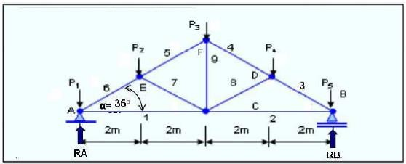
Contoh Soal
Tentukanlah besar seluruh gaya batang dari struktur rangka pada gambar jika P1 = P5 = 250 kg,
P2 = P3 = P4 = 500 kg,
Sudut alpha = 35 ⁰, Bentang AB= 8 meter

Slide 2
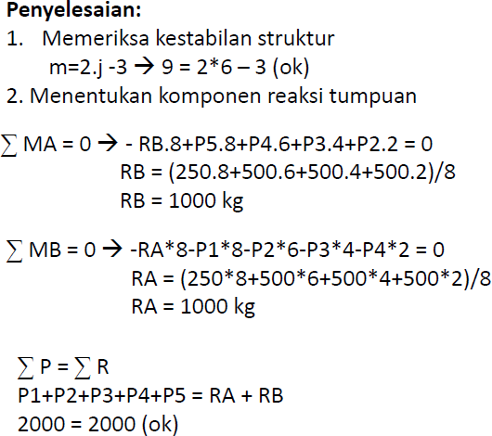

Slide 3


Graphical Method
500 kg
500 kg
F
500 kg
1
E
D
2
250 kg
250 kg
A_{v}
A
B
3
S
4
1
6
S
B_{v}
5
2
5
6
3
4

Slide 4
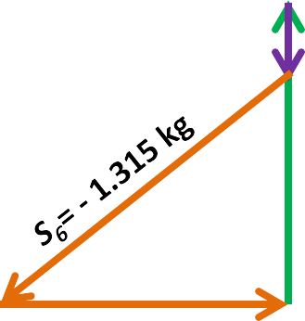
Titik Simpul A
S₆
ΣV = 0
P = 250 kg
A – P + S sin 35 = 0
1
35º
v 1 6
S₁
1000 – 250 + S₆(0,57) = 0
P = 250 kg
S₆ = − 1.315 kg
1
A_{v} = 1000 kg
ΣH = 0
S₆cos 35 + S₁ = 0
– 1.315(0,82) + S₁ = 0
A_{v} = 1000 kg
S₁ = + 1.078 kg
S₁ = + 1.078 kg

Slide 5
Simpul E
ΣV = 0
−S₆sin 35 − P₂ + S₅sin 35 – S₇sin 35 = 0
– (-1.315)(0,57) – 500 + S₅(0,57) – S₇(0,57) = 0 750 – 500 + S₅(0,57) – S₇(0,57) = 0
500 kg
S₅
S₅(0,57) – S₇(0,57) = – 250
ΣH = 0
−S₆cos 35 + S₅cos 35 + S₇cos 35 = 0
(i)
S
35º
6
– (-1.315)(0,82) + S₅(0,82) + S₇(0,82) = 0 1.078 + S₅(0,82) + S₇(0,82) = 0
S₇
S₅(0,82) + S₇(0,82) = – 1.078 (ii)
Dari persamaan (i) dan (ii), diperoleh :
S₅ = - 877 kg S₇ = - 439 kg

Slide 6
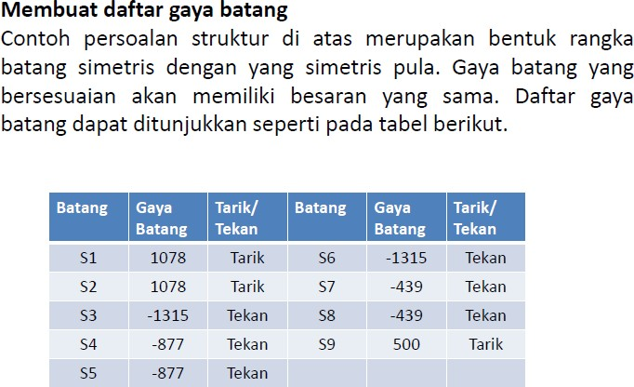

Slide 7
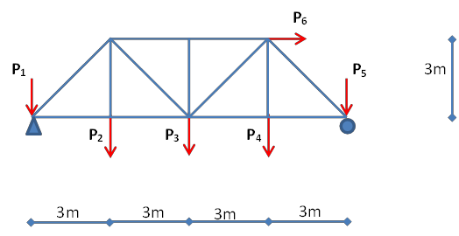

Latihan Soal
Tentukan besar reaksi perletakan dan daftar gaya batang untuk struktur rangka batang berikut
Memeriksa kestabilan struktur
m = 2.j – 3
13 = 2*8 – 3 = 13 Ok!
C ₇ D ₆ E
400 kN
8
9
10
11
12
13
5
500 kN
500 kN
H_{A}
400 kN
1
2
3
4
F
G
H
B
A
1000 kN
1000 kN
1000 kN
1900 kN
R_{A}
R_{B}
2100 kN

Slide 8
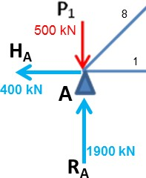
∑ V = 0
R_{A} – 500 + S₈ sin 45 = 0
1900 – 500 + 0.707 S₈ = 0
S₈ = -1980 kN
∑ H = 0
-H_{A} + S₈ Cos 45 + S₁ = 0
-400 – 1400 + S₁ = 0
S₁ = + 1800 kN

Slide 9
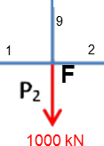
Simpul F
∑ V = 0
– 1000 + S₉ = 0
S₉ = 1000 kN (Tarik)
1800 kN
∑ H = 0
– 1800 + S₂ = 0
S₂ = 1800 kN (Tarik)

Slide 10
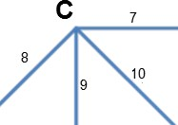
Simpul C
∑ V = 0
S₈ sin 45 – S₉ – S₁₀ sin 45 = 0
1400 – 1000 – S₁₀ sin 45 = 0
S₁₀ = 566 kN (Tarik)
∑ H = 0
S₈ cos 45 + S₇ + S₁₀ cos 45 = 0 1400 + S₇+ 400 = 0
S₇ = – 1800 kN (Tekan)
-1980 kN
+ 1000 kN

Slide 11

Simpul D
∑ V = 0 S₁₁ = 0 S₁₁ = 0 kN
-1800 kN
∑ H = 0
-S₇ + S₆ = 0 1800 + S₆ = 0
S₆ = 1800 kN (Tekan)

Slide 12
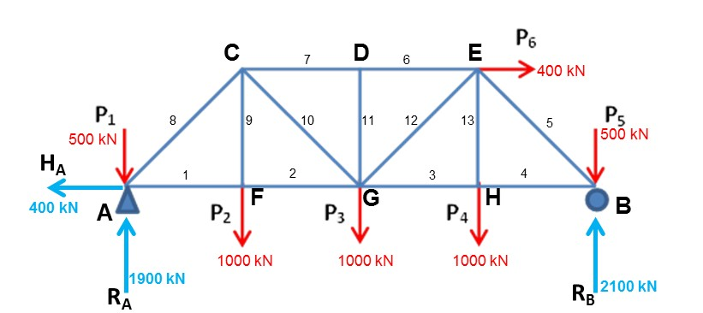
a home base to excellence
-1800 kN
-1800 kN
-1980 kN
-2263 kN
1000 kN
566 kN
848 kN
1000 kN
1800 kN
1800 kN
1600 kN
1600 kN
Batang | Gaya batang | tarik/tekan | Batang | Gaya batang | tarik/tekan
1 | 1800 | tarik | 8 | 1980 | tekan
2 | 1800 | tarik | 9 | 1000 | tarik
3 | 1600 | tarik | 10 | 566 | tarik
4 | 1600 | tarik | 11 | 0
5 | 2263 | tekan | 12 | 848 | tarik
6 | 1800 | tekan | 13 | 1000 | tarik
7 | 1800 | tekan

Slide 13

Method of Sections (Ritter)
Metode ini digunakan bila :
Ingin mengetahui gaya salah satu batang dengan cepat biasanya untuk mengontrol hasil perhitungan dr metode lain.
Bila dalam method of Joints hanya menggunakan 2 persamaan keseimbangan, maka dalam method ini menggunakan 3 persamaan keseimbangan (∑H = 0, ∑V = 0,
∑M = 0)

Slide 14
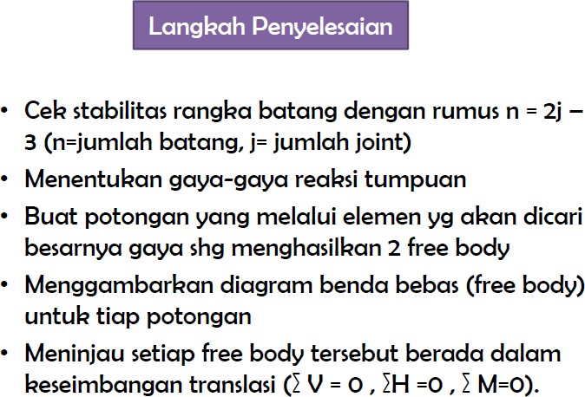

Slide 15
Contoh Soal
Tentukan besar reaksi perletakan dan daftar gaya batang untuk struktur rangka batang berikut
Memeriksa kestabilan struktur
m = 2.j – 3 13 = 2*8 – 3 = 13 Ok!
1
2
C
D
E
7
6
400 kN
8
9
10
11
12
13
5
500 kN
500 kN
H_{A}
400 kN
1
2
3
4
F
G
H
B
A
1
1000 kN
2
1000 kN
1000 kN
1900 kN
2100 kN
R_{A}
R_{B}

Slide 16
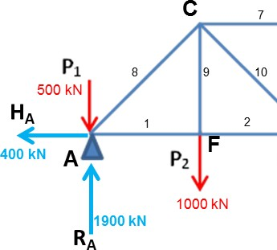
∑ Mc = 0
Ra . 3- P1 . 3 + Ha. 3 – S_{2 .} 3 = 0
1900 . 3 – 500 . 3 + 400 . 3 = S₂ . 3
S₂ = 1800 kN (Tarik)
Potongan 1 - 1
∑ V = 0
Ra – P1 – P2 – S₁₀ sin 45 = 0
1900 – 500 – 1000 - S₁₀ sin 45 = 0
S₁₀ = 566 kN (Tarik)
∑ H = 0
- Ha + S₁₀ cos 45 + S₂ + S₇= 0
– 400 + 400 + 1800 + S₇= 0
S₇ = - 1800 kN (Tekan)

Slide 17
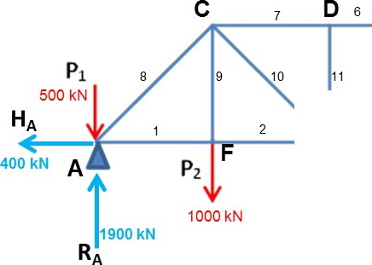
Potongan 2 - 2
∑ Mg = 0
S₆ = - 1800 kN (tekan)
∑ V = 0
S₁₁ = 0 kN

